Slide 1
מבוא לסטטיסטיקה והסתברות
תרגיל 02

Slide 2
רגרסיה
שיטה לניתוח הקשר (עוצמה וכיוון) בין משתנים
מאפשרת ניבוי של משתנה אחד על סמך משתנה אחר

Slide 3

רגרסיה
שיטה לניתוח הקשר (עוצמה וכיוון) בין משתנים
מאפשרת ניבוי של משתנה אחד על סמך משתנה אחר
אם יש קשר קווי בין x ו-y, נוסחת הרגרסיה הינה:
חיתוך קו הרגרסיה עם ציר y
שיפוע קו הרגרסיה

Slide 4
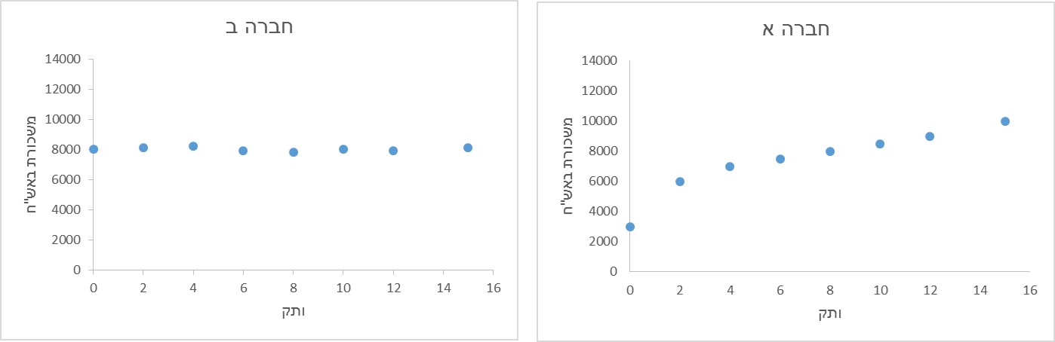
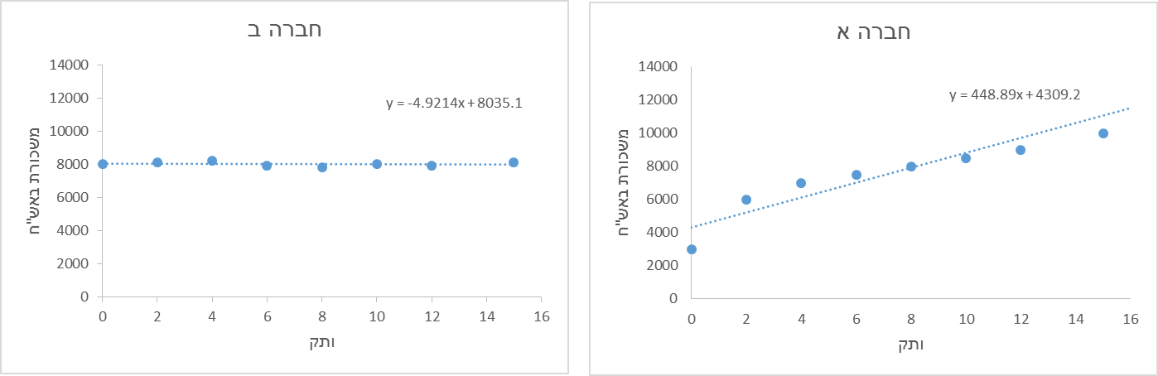
ממוצע המשכורות בשתי חברות זהה ועומד על 8,000 ש"ח. על סמך נתון זה בלבד, באיזה חברה תבחרו לעבוד?
וכעת?

Slide 5
אין קשר בין המשתנים
קשר חיובי בין המשתנים
קשר שלילי בין המשתנים

Slide 6
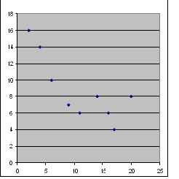
שאלה 1
איזה מבין משוואות הרגרסיה הבאות מתאימה ביותר לתיאור הקשר בין Y ל-X בדיאגרמת הפיזור הבאה?
Y
חיתוך קו הרגרסיה עם ציר y
X
שיפוע קו הרגרסיה
א. Y=-14-0.5X
ב. Y=14+0.5X
ג. Y=14-0.5X
ד. Y=-14+0.5X

Slide 7
שאלה 2
נתונה הטבלה הבאה:
מצא את ישר הריבועים הפחותים לניבוי משקל (Y) עפ"י גיל (X)
גיל (חודשים) | 5 | 8 | 10 | 12 | 14
משקל (ק"ג) | 6 | 7 | 8 | 9 | 10

Slide 8
חישוב קו הרגרסיה
או

Slide 9
שאלה 3
להלן ציונים בסטטיסטיקה ובמתמטיקה עבור 4 סטודנטים:
א. בנה קו רגרסיה לניבוי הציון במתמטיקה עפ"י הציון בסטטיסטיקה
ב. בנה קו רגרסיה לניבוי הציון בסטטיסטיקה עפ"י הציון במתמטיקה
ג. אמוד את הציון בסטטיסטיקה עבור תלמידים שקיבלו 70 ו-80 במתמטיקה
ד. אמוד את הציון במתמטיקה עבור תלמיד שקיבל 100 בסטטיסטיקה
ה. מהו מקדם המתאם בין הציון בסטטיסטיקה והציון במתמטיקה?
ציון בסטטיסטיקה (x) | 80 | 95 | 60 | 85
ציון במתמטיקה (y) | 60 | 75 | 50 | 75

Slide 10
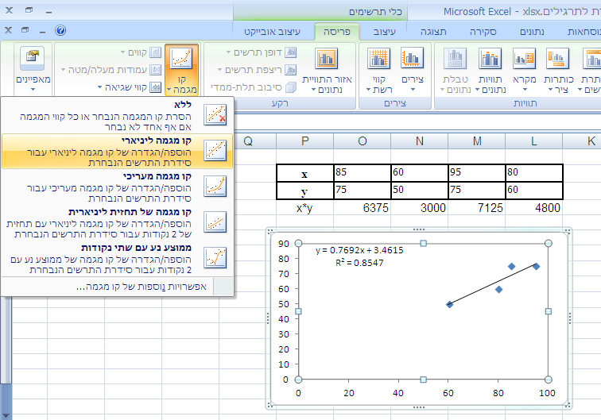

Slide 11
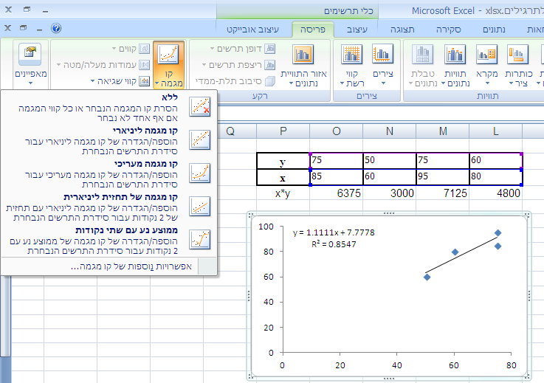

Slide 12
מקדם המתאם – R
מתאים למשתנים כמותיים
מודד את מידת הקשר הקווי בין המשתנים
מקבל ערכים בין (1-) ל-1:
ערך שלילי: קשר שלילי בין המשתנים
ערך חיובי: קשר חיובי בין המשתנים
ככל שהמדד בערך מוחלט גבוה יותר, הקשר חזק יותר

Slide 13
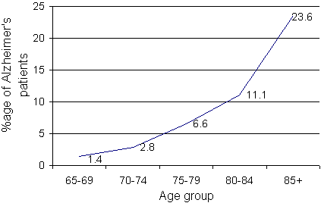
שאלה 4
בכדי לחקור את השפעת הגיל על הסיכון לחלות באלצהיימר, חוקרים בארה"ב אספו נתונים מ-10,000 אנשים בגילאי 65-100. להלן הממצאים:
טווח גילאים (x) | 65-69 | 70-74 | 75-79 | 80-84 | 85-89
אחוז חולים באלצהיימר (y) | 1.4 | 2.8 | 6.6 | 11.1 | 23.6
Alzheimer’s Disease International Factsheet 3, April 1999

Slide 14
א. בנה קו רגרסיה המתאר את הסיכון לחלות באלצהיימר כפונקציה של גיל
ב. עפ"י הנתונים, מהו הסיכוי של אדם בגיל 120 לחלות במחלה
ג. מהו הסיכוי של אדם בן 40 לחלות במחלה?
ד. מהו המתאם בין גיל ובין הסיכון לחלות באלצהיימר?

